Slide 1


Node.js 소개
Node.js는 JavaScript 런타임 환경으로, 서버 및 네트워크 애플리케이션 개발에 널리 사용되고 있습니다. 이를 통해 개발자는 빠르고 효율적인 애플리케이션을 구축할 수 있습니다.
작성자: 영빈 손

Slide 2
Node.js 특징
비동기 I/O
싱글 스레드
빠른 속도
Node.js는 이벤트 기반의 비동기 I/O 모델을 사용하여 높은 처리량과 확장성을 제공합니다.
Node.js는 싱글 스레드 이벤트 루프를 활용하여 동시성을 높이고 리소스를 효율적으로 관리합니다.
Node.js는 Chrome V8 JavaScript 엔진을 사용하여 탁월한 성능을 발휘합니다.

Slide 3

비동기 I/O 프로그래밍
1
비동기 함수 호출
Node.js에서는 함수 호출이 즉시 반환되어 다른 작업을 진행할 수 있습니다.
2
콜백 함수 활용
작업이 완료되면 콜백 함수가 호출되어 결과를 처리할 수 있습니다.
3
Promise와 Async/Await
최근에는 Promise와 Async/Await 문법을 사용하여 비동기 코드를 더 간결하게 작성할 수 있습니다.

Slide 4
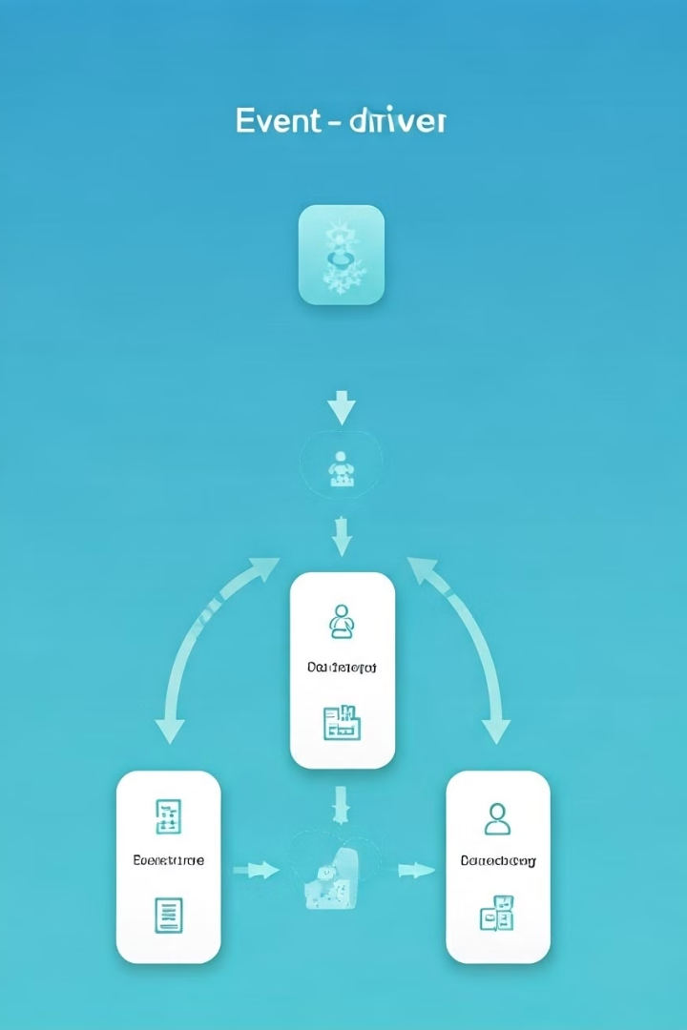
이벤트 기반 아키텍처
1
이벤트 리스너
2
이벤트 발생
Node.js는 이벤트 리스너를 사용하여 다양한 이벤트를 처리합니다.
사용자 입력, 파일 I/O, 네트워크 이벤트 등 다양한 이벤트가 발생할 수 있습니다.
3
비동기 실행
각 이벤트에 대한 처리 로직은 비동기적으로 실행되어 사용자 경험을 향상시킵니다.

Slide 5
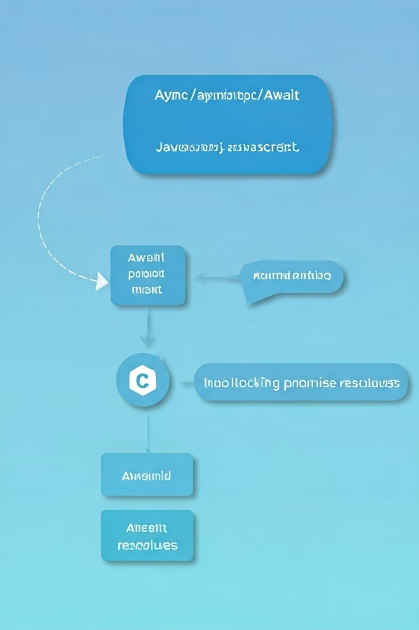
비동기 코드 작성 기법
콜백 함수
Promise
오래된 방식이지만 여전히 널리 사용됩니다. 중첩되는 콜백은 가독성이 떨어질 수 있습니다.
콜백 함수를 대체하여 더 깨끗한 코드를 작성할 수 있습니다. 체이닝과 에러 처리가 용이합니다.
Async/Await
Promise를 기반으로 하며 동기적인 코드 작성이 가능해 가독성이 높습니다.

Slide 6
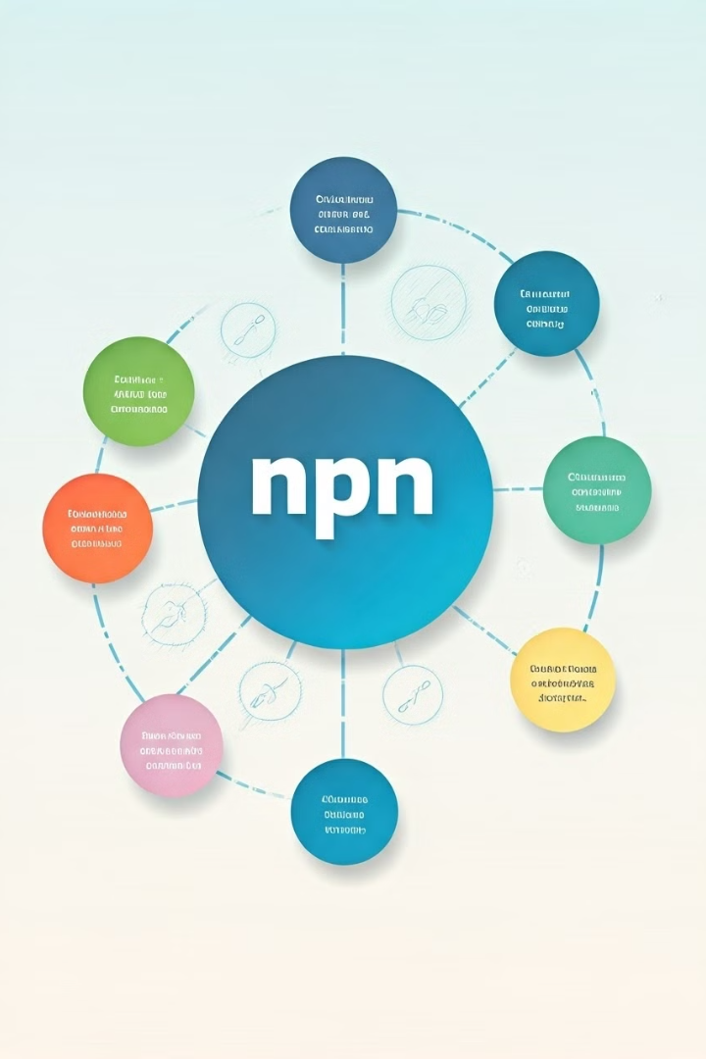



모듈 시스템 및 패키지 관리
모듈 시스템
Node.js는 CommonJS 모듈 시스템을 사용하여 코드를 모듈화할 수 있습니다.
NPM 패키지 관리
Node.js의 공식 패키지 관리자인 NPM을 통해 다양한 라이브러리를 손쉽게 사용할 수 있습니다.
의존성 관리
프로젝트의 종속성을 package.json 파일로 관리하여 안정적인 배포가 가능합니다.

Slide 7
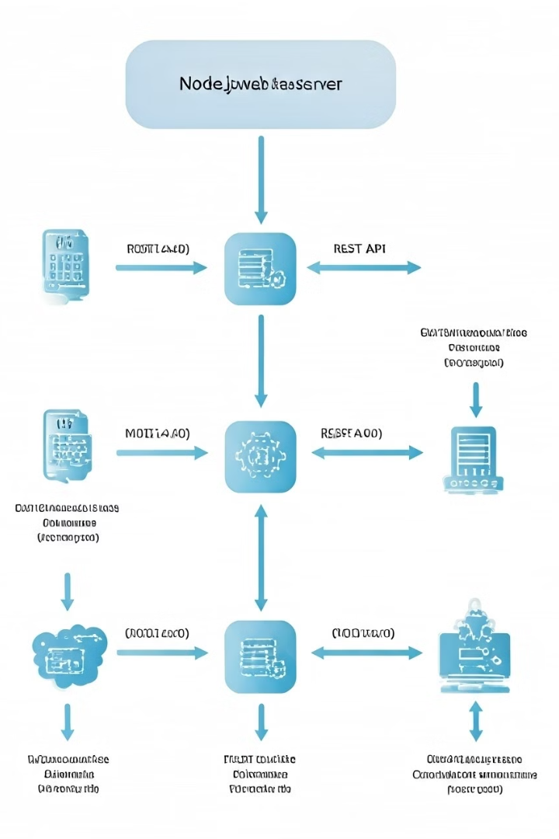



웹 서버 구축 및 API 개발
HTTP 서버
Node.js의 내장 http 모듈을 사용하여 간단한 웹 서버를 구축할 수 있습니다.
Express.js
웹 프레임워크인 Express.js를 사용하면 보다 강력한 웹 애플리케이션을 개발할 수 있습니다.
RESTful API
Node.js는 JSON 데이터 핸들링에 최적화되어 있어 RESTful API 개발에 효과적입니다.

Slide 8

Node.js 생태계와 활용 사례
웹 애플리케이션
Node.js는 확장성 높은 웹 애플리케이션 개발에 널리 사용됩니다.
실시간 채팅
웹 소켓 기반의 실시간 채팅 애플리케이션 개발이 가능합니다.
IoT 솔루션
경량의 Node.js는 사물인터넷 기기 개발에 적합합니다.
데이터 집중적 애플리케이션
비동기 I/O 모델이 데이터 처리에 유리합니다.

